Slide 1


Prototerapia[PrótonTerapia]: arma contra o cancro[cancer]
Pedro Abreu / PTLTP22
Lisboa, Setembro 2022
(adaptado de palestra de Patrícia Gonçalves)

Slide 2
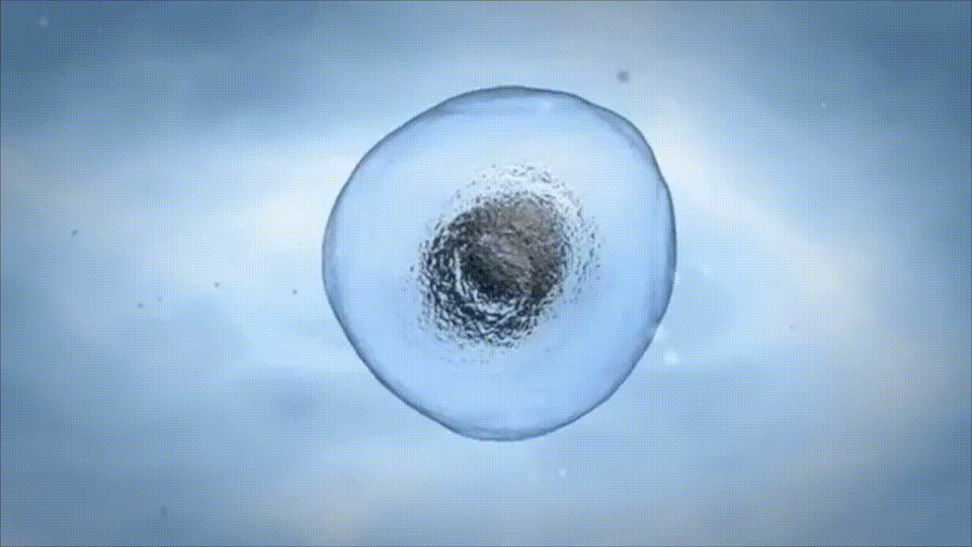
// Cancro/Cancer
Grupo de doenças
em que existe uma proliferação anormal e descontrolada de células
Muitos tipos de
Cancro/Cancer
Crescimento descontrolado de células indiferenciadas

Slide 3
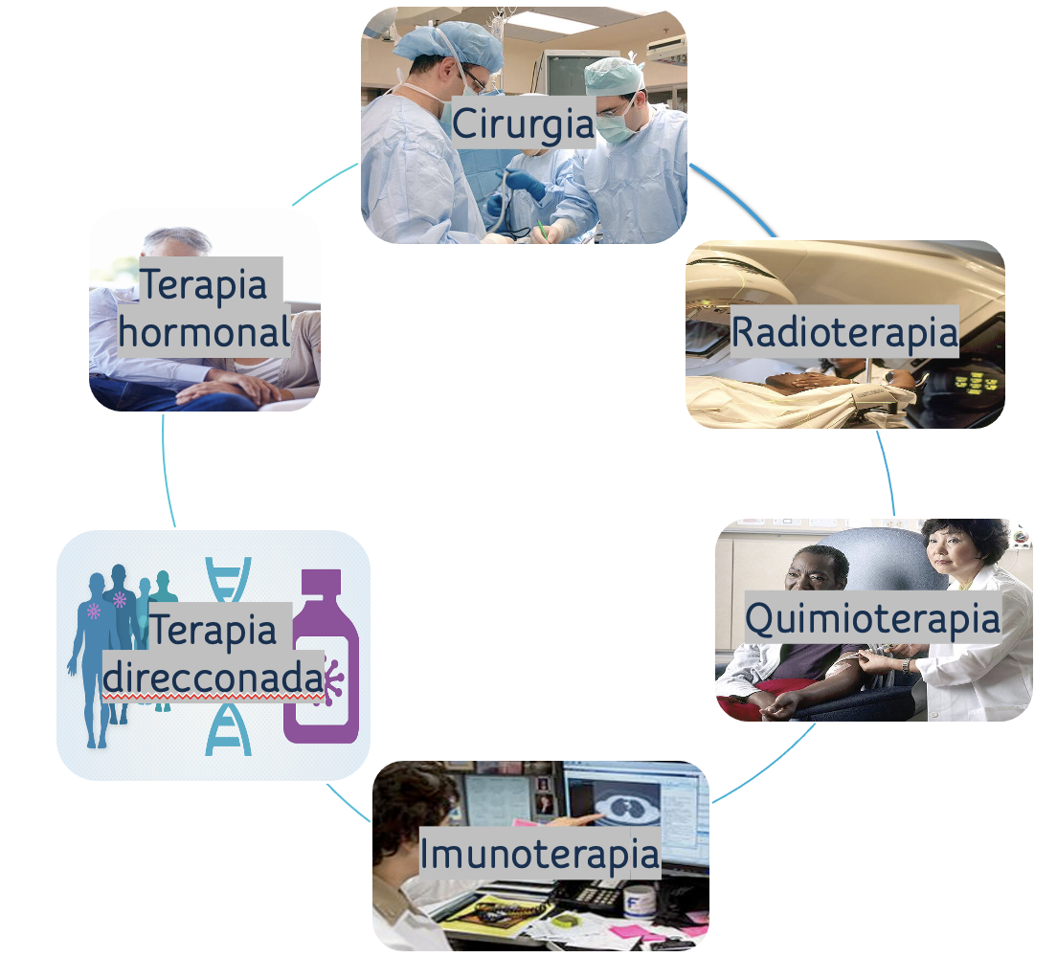
// Tratamentos
Planeado e decidido em
Consulta de
Decisão
Terapêutica
envolvendo especialistas
médicos de várias áreas
(depois de estudadas
amostras de tecidos
[biópsias])

Slide 4
// Radioterapia
Tipo de tratamento envolvendo radiação ionizante
Médicos especialistas (CDT) determinam a dose de radiação e a zona a irradiar
©2019 João Seco

Slide 5
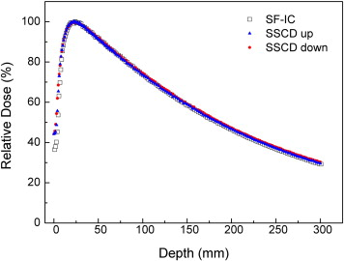
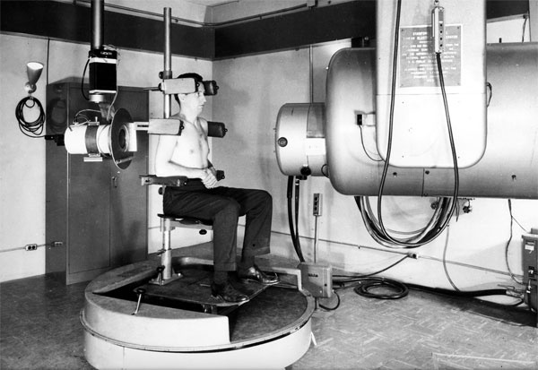
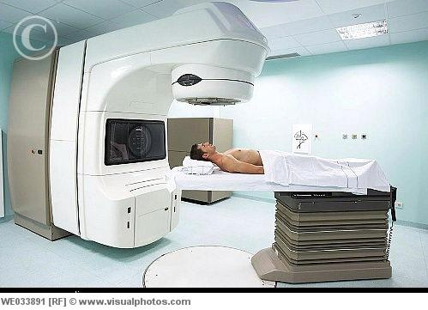
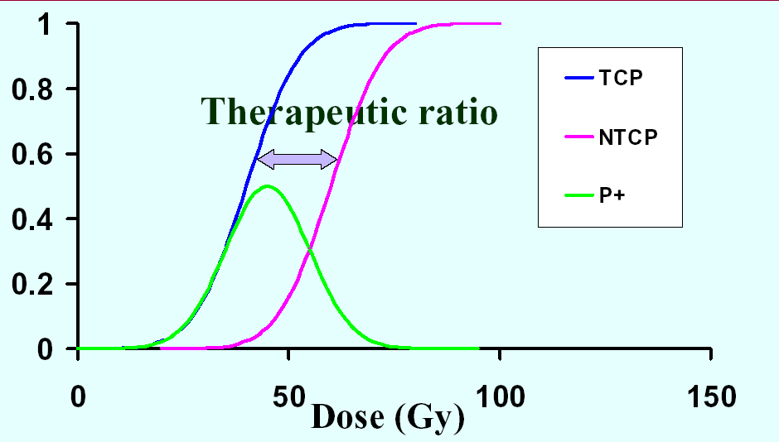
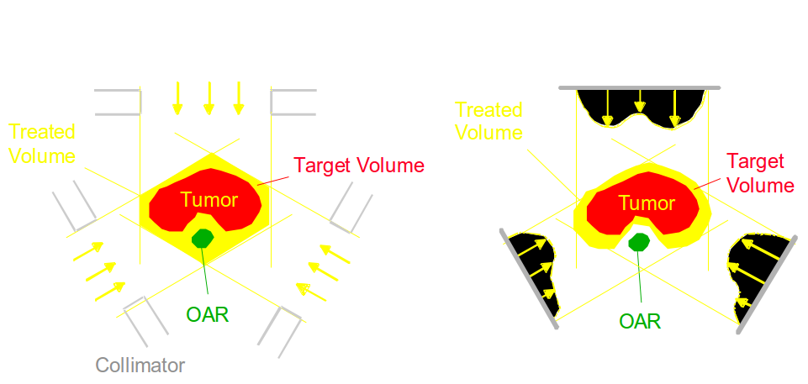
// Radioterapia com fotões/fótons
http://news.stanford.edu/news/2007/april18/med-accelerator-041807.html
Anos 50
Atualidade
Dose varia com a profundidade
várias incidências
Mortalidade
Células tumorais
Células normais
distribuídas no tempo
©2014 Luís Peralta

Slide 6
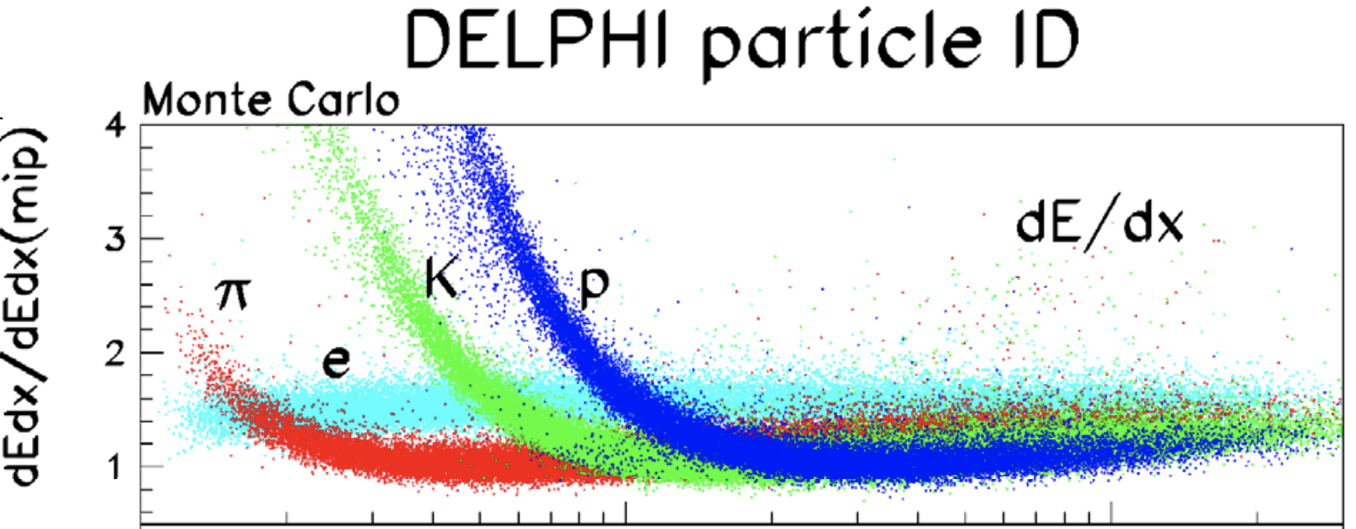
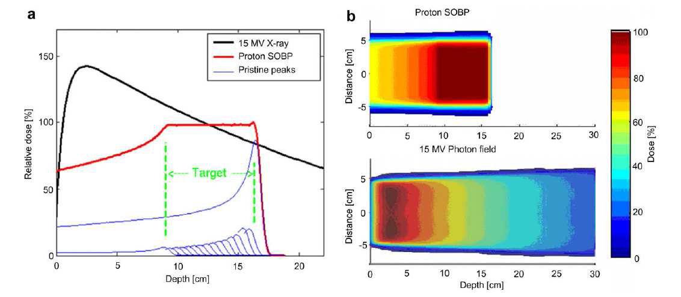

// Radioterapia com protões/prótons
Deposição de energia
muito mais útil
Pico de Bragg
Tumor
->
Fotões
Dose
Protões
Feixe
Profundidade ->
©2021 Patrícia Gonçalves

Slide 7
// Vantagens
Protões/Prótons
Os protões/prótons param!
A profundidade onde param depende da sua energia inicial
A utilização de protões evita irradiação desnecessária do coração, pulmões e intestinos que acontece no caso da radioterapia com raios-x
Os raios-x e gama não param!
Continuam a atravessar os tecidos normais para além dos tecidos a tratar
Fotões/Fótons
©2019 João Seco

Slide 8
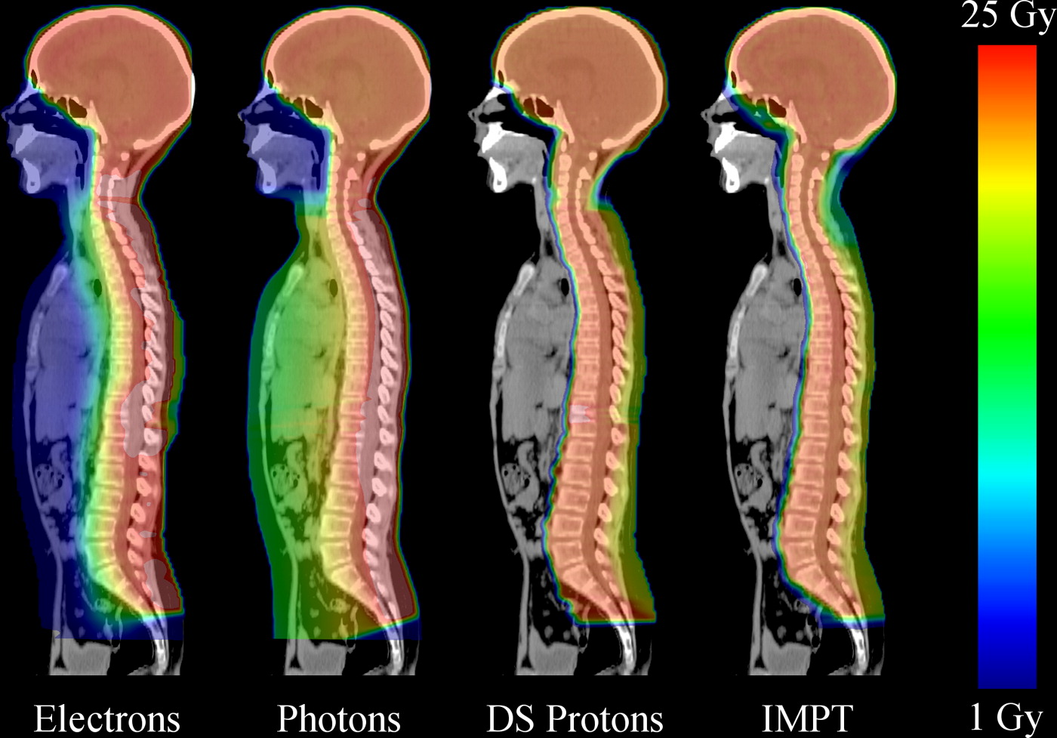
// Vantagens
©2019 João Seco
Stokkevåg et al., (2014) Acta Oncol. 53:8 1051-2

Slide 9
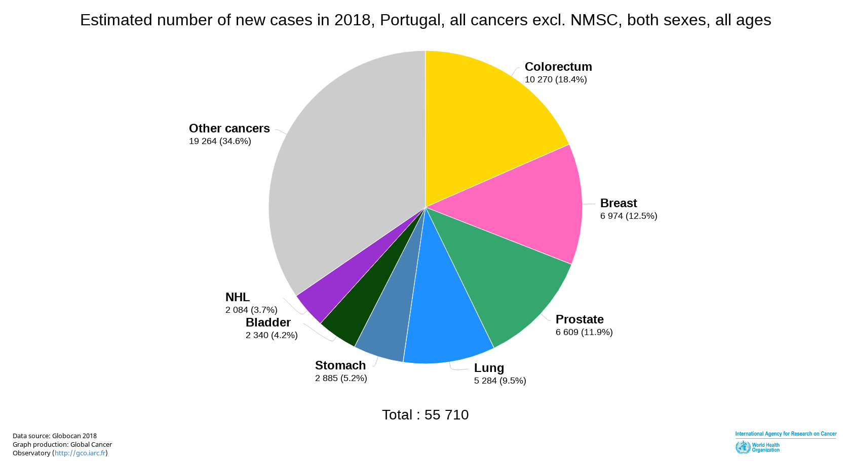
// E em Portugal ?
©2019 João Seco
50% beneficiam com radioterapia
Pacientes estimados com recomendação para terapia com protões:
15% dos pacientes recomendados para radioterapia (50% do Total): 4200 pacientes/ano
2017 Hirohiko Tsujii „Overview of Carbon-ion Radiotherapy“ Journal of Physics: Conf. Series 777 (2017) 012032

Slide 10
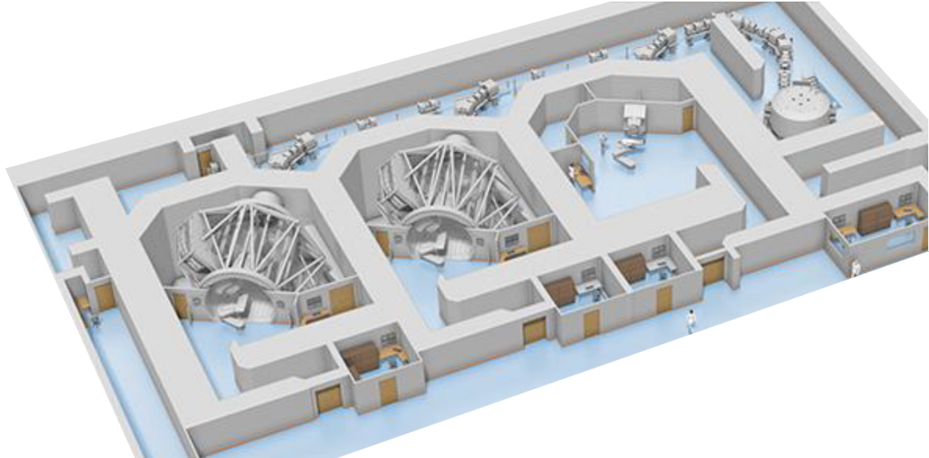
// Possível centro de prototerapia
Planta de um centro de terapia com protões com duas salas de tratamento e uma sala de investigação.
Ciclotrão
Salas de tratamento
Gantries:
estruturas eletromecânicas com cerca de 3 pisos de altura e permitem curvar e rodar o feixe de protões 360º em torno do paciente.
Sala de investigação
https://iba-worldwide.com/proton-therapy/proton-therapy-solutions/proteus-plus
©2021 Patrícia Gonçalves

Slide 11
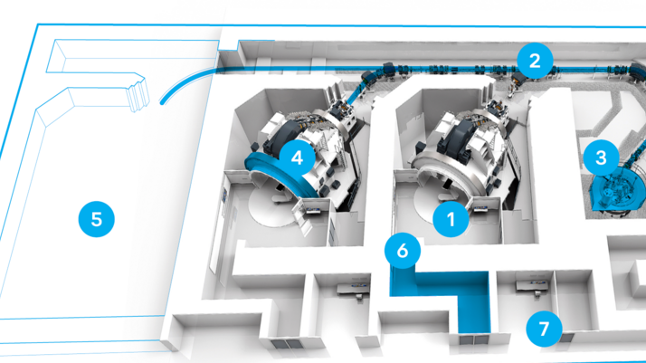

// Terapia com protões em Portugal
©2021 Patrícia Gonçalves

Slide 12
// Associação ProtoTera
Associação Portuguesa de Prototerapia e Tecnologias Avançadas para a prevenção e tratamento do Cancro
Associados:
IPO PT network
CTN (IST)
ICNAS (UC)
LIP
A Associação tem por finalidade a promoção e o desenvolvimento de uma rede nacional de investigação e ensino em terapias avançadas e tecnologias associadas, potenciando as infraestruturas de investigação, formação e cuidados de saúde associadas ao tratamento de doentes com cancro com recurso a novas tecnologias, designadamente em:
Efeitos de radiação de alta energia em sistemas biológicos e materiais;
Terapias de feixes de partículas de elevada energia (e.g. protões);
Teranóstica para o incremento de uma medicina de precisão e personalizada;
Aceleradores, linhas de feixe, sistemas de planeamento, imagiologia;
Imagiologia Médica Avançada;
©2021 Patrícia Gonçalves

Slide 13
// Atividades desenvolvidas
Inclusão do Projeto de Terapia com Protões no plano nacional de infraestruturas:
Criação de um Programa Doutoral pela FCT para formação avançada com os objetivos de:
  Reforçar a base científica e técnica de suporte à investigação fundamental ou aplicada nos estudos dos efeitos da radiação de energia elevada em sistemas biológicos e em materiais;
  Reforçar a capacidade de desenvolvimento e otimização de tecnologias relevantes para a utilização terapêutica de feixes de partículas, incluindo aceleradores; feixes modulados no espaço, tempo e intensidade; sistemas de reconstrução em tempo real da localização do feixe na zona do tumor; planeamento em tempo real e imagiologia médica;
  Reforçar o conhecimento no diagnóstico e tratamento de doenças oncológicas que envolvam o estudo de abordagens inovativas que envolvam a combinação de sistemas terapêuticos e de diagnóstico, comumente designados como "teranóstica", que contribuem para uma medicina personalizada;
  Reforçar a investigação clínica e de física médica relacionadas com a utilização de feixes de partículas de altas energias e nomeadamente na minimização das incertezas a ela associadas.
  Desenvolver a investigação das sinergias entre imunoterapia e prototerapia.
©2021 Patrícia Gonçalves

